Slide 1
BÁO CÁO THỰC TẬP Xây dựng Web Portal cho dịch vụ CloudBackup
Giảng viên hướng dẫn:
ThS.Hà Minh Ngọc
Sinh viên thực hiện:
Nguyễn Mạnh Phúc
Lưu Nhật Phi
Trần Công Duy

Slide 2
Nội dung
Công ty cổ phần công nghệ truyền thông Việt Nam
Nội dung công việc
Dashboard
Nâng cao trải nghiệm người dùng
Phân tích dữ liệu
Kết quả đạt được
Kết quả
Đề xuất cải tiến

Slide 3
Công ty cổ phần công nghệ truyền thông Việt Nam
Công ty cổ phần công nghệ truyền thông Việt Nam (VNTT) được thành lập vào tháng 01 năm 2008.
Các lĩnh vực kinh doanh tập trung: Dịch vụ truyền thông, khảo sát, tư vấn, lắp đặt, bảo dưỡng các công trình viễn thông, truyền thông, công nghệ thông tin và các công trình liên quan đến quản lý tự động, sản xuất, gia công, cung ứng, xuất khẩu thiết bị điện tử, cơ khí chính xác, tự động, chuyển giao công nghệ, gia công xuất khẩu phần mềm, đại lý các dịch vụ điện thoại, ADSL,…

Slide 4
Giới thiệu về Cloud Backup
vGuard Cloud Backup (Online Backup) là dịch vụ sao lưu dữ liệu trong máy tính khách hàng (server, desktop, laptop) về lưu trữ tại Data Center của VNTT thông qua kết nối Internet.

Slide 5
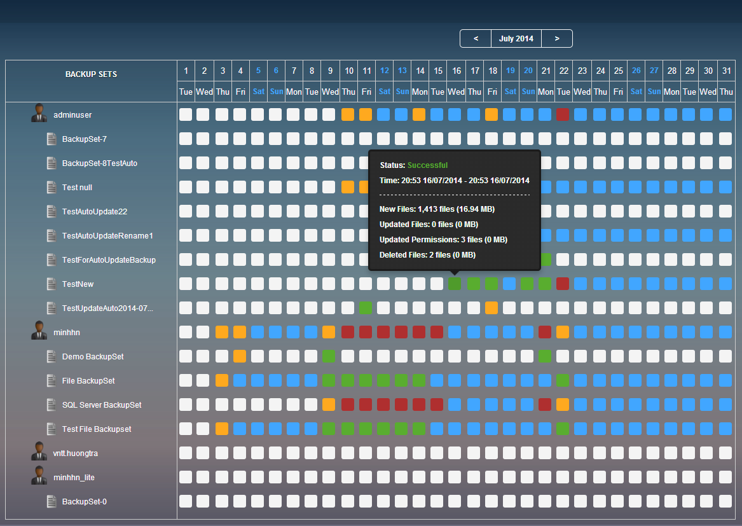
Dashboard

Slide 6
Dashboard
Admin user
Backup Set
Backup Job

Slide 7
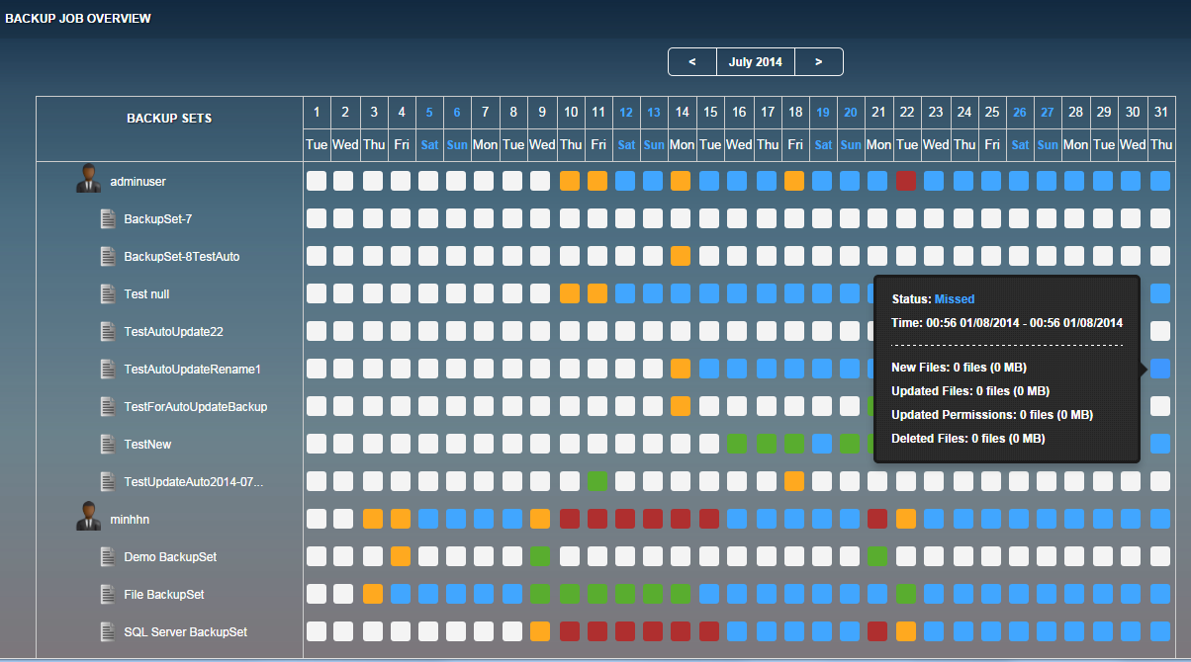
Dashboard

Slide 8
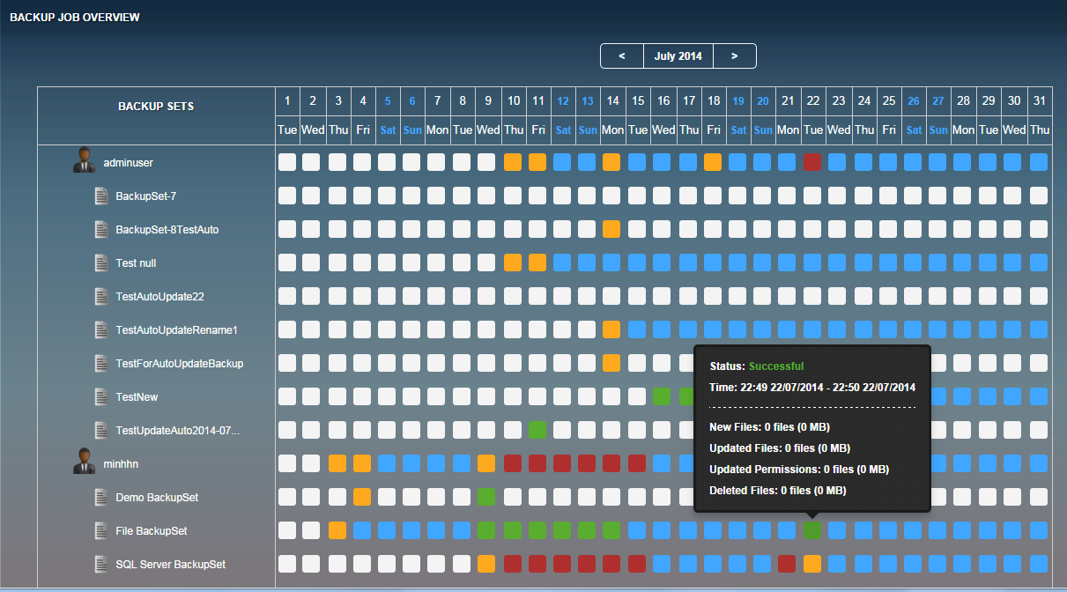
Dashboard

Slide 9
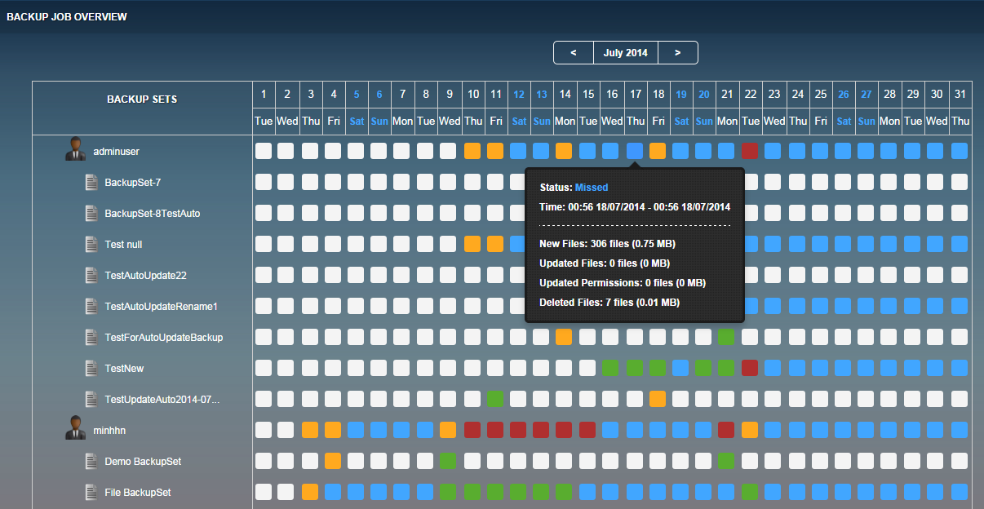
Dashboard

Slide 10
Hiện trạng dữ liệu
Dữ liệu OBS Server trả về dưới dạng XML.
Thiếu cấu trúc đặc tả cấu trúc dữ liệu.
Chưa có thiết kế cấu trúc lưu trữ phù hợp.

Slide 11
Các vấn đề về dữ liệu
Thông số đầu vào và dữ liệu trả về lớn.
Không thể dùng công nghệ có sẵn của .Net để phân tích dữ liệu XML.
Dữ liệu có tần suất truy xuất cao.

Slide 12
Giải pháp về dữ liệu
Sử dụng tính kế thừa để giảm số lượng thuộc tính lặp lại
Thiết kế các phương thức phân tích dữ liệu.
Cache các dữ liệu được truy xuất thường xuyên.

Slide 14
Đảm bảo chất lượng sản phẩm
Tự động hóa công việc testing.
Đảm bảo chất lượng các thành phần của chương trình.
Nhanh chóng phát hiện ra các lỗi khi thay đổi chương trình.
Tiết kiệm thời gian testing.

Slide 15
Một số kĩ thuật chính
Kỹ thuật Mock
Kỹ thuật multi test

Slide 16
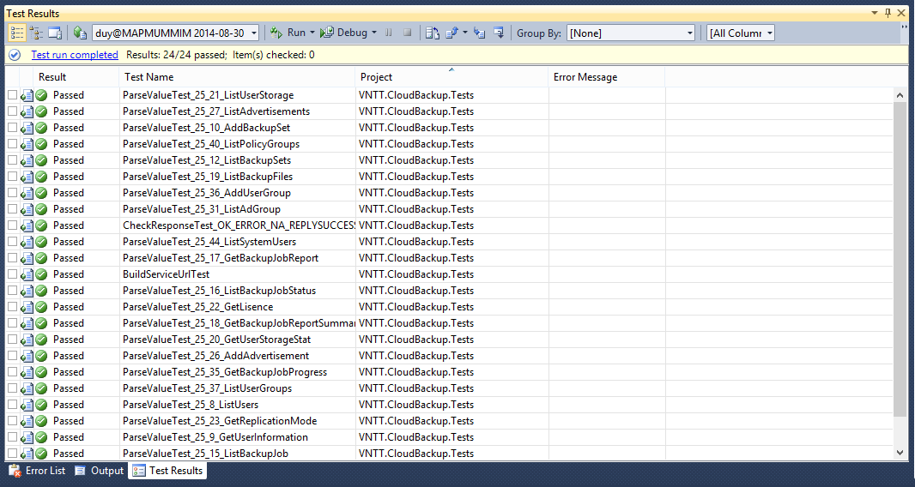
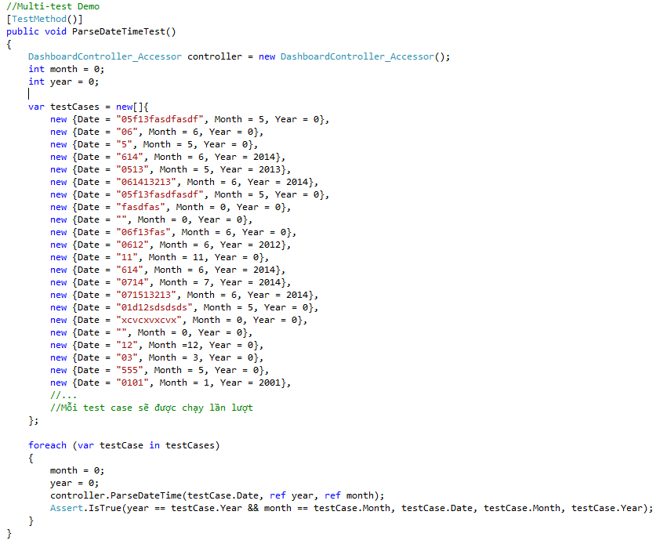
Multi-test
Multi-Test

Slide 17
Kết quả
Đạt được:
Xây dựng trang dashboard đáp ứng các yêu cầu.
Xử lý tối ưu được các yêu cầu của người dùng.
Nâng cao trải nghiệm người dùng.
Thành công trong việc phân tích và xử lý dữ liệu trả về từ OBS.
Áp dụng các chuẩn Unit test chuyên nghiệp vào dự án.
Được tham gia vào dự án thực tế ở doanh nghiệp.
Học hỏi thêm các kĩ năng và công nghệ mới.

Slide 18
Kết quả
Đề xuất cải tiến:
Trang web chưa tự động thay đổi kích thước phù hợp với nhiều loại màn hình. Đặc biệt là màn hình trên các loại điện thoại di động.
Chưa hiện thực phân trang cho cột manager, admin, backupset.

